Slide 1
Муниципальное бюджетное учреждение дополнительного образования
Дом детского творчества
Социально-значимый проект
Уроки доброты в Белой Калитве
Сроки реализации с 1 сентября 2015г. по 31 мая 2018г.
Автор проекта Аракчеева Т. Г.
педагог дополнительного образования
руководитель волонтерского отряда «Открытое сердце»
г. Белая Калитва
2018г.

Slide 2
Суть проекта
Социальный проект «Уроки доброты в Белой Калитве» реализуется на территории Белокалитвинского района в период с сентября 2015г. по май 2018г. Проводит «Уроки доброты» педагог, передвигающийся на инвалидной коляске, совместно с волонтерским отрядом «Открытое сердце» МБУ ДО Дома детского творчества.
Проект направлен на формирование у школьников позитивного адекватного уважительного отношения молодежи и детей к людям с инвалидностью и ознакомление с жизнью людей с инвалидностью. Ведь сегодняшние дети через несколько лет будут составлять наше общество, поэтому важно, чтобы они с раннего возраста научились их понимать и жить рядом с ними.
Проект «Уроки доброты» - это цикл занятий из 5 уроков, проводимых на одном классе. В целом, на этих занятиях дается информация о существующих физических, социальных и психологические барьерах, которые мешают людям с инвалидностью быть полностью включенными в наше общество.

Slide 3
Проблема
Согласно данным Управления социальной защиты населения на территории Белокалитвинского района проживает более трехсот детей с инвалидностью, большинство из которых пока еще обучаются на дому. Введение нового ФГОС для детей с ОВЗ дает возможность равного доступа к образованию всех детей вне зависимости от их образовательных потребностей в условиях массовой школы. Принятие особых детей в среду сверстников - одна из самых сложных проблем инклюзии.
Цель проекта.
Проведение «Уроков доброты» в образовательных учреждениях Белокалитвинского района по формированию адекватного уважительного отношения молодежи и детей к людям с инвалидностью и ознакомлению с жизнью людей с инвалидностью.

Slide 4
Целевые группы – более 500 человек
Учащиеся ОУ №1, 2, 3,4, 5, 6, 17, СРЦ, ДДТ, Кадетского корпуса, ВДЦ «Орленок», дети с ОВЗ от 7 до 18 лет
Родители учащихся, детей с инвалидностью
Педагоги образовательных учреждений

Slide 5
Достигнутые результаты
Количественные показатели
Проведено 39 мероприятий
Вовлечено более 500 человек
Изготовлен раздаточный материал: ленточки 100 шт., наклейки 100шт.
Охвачено 12 образовательных учреждений
Качественные показатели
Формируется позитивный образ человека с инвалидностью
Формируется благоприятная атмосфера в школьной среде
Ломаются стереотипы отношений к людям с инвалидностью
Достигается взаимопонимание и контактное общение среди сверстников с ребенком с ОВЗ

Slide 6
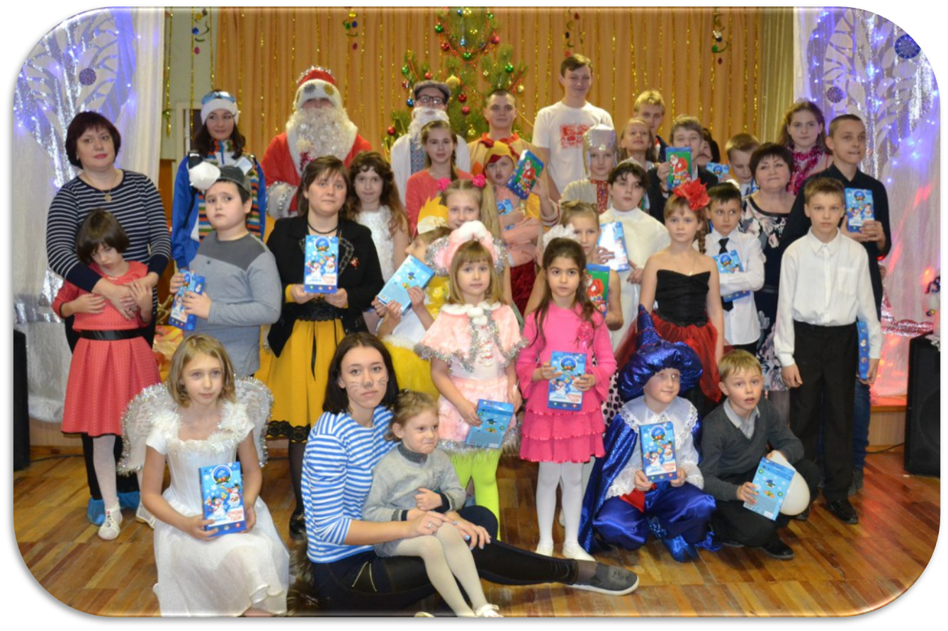
Благополучатели
Первое в городе детское объединение инклюзивного образования «Семицветик» ДДТ, прошедшее цикл «Уроков доброты». В объединении по театрально-досуговой программе обучаются 6 детей с особыми образовательными потребностями

Slide 7
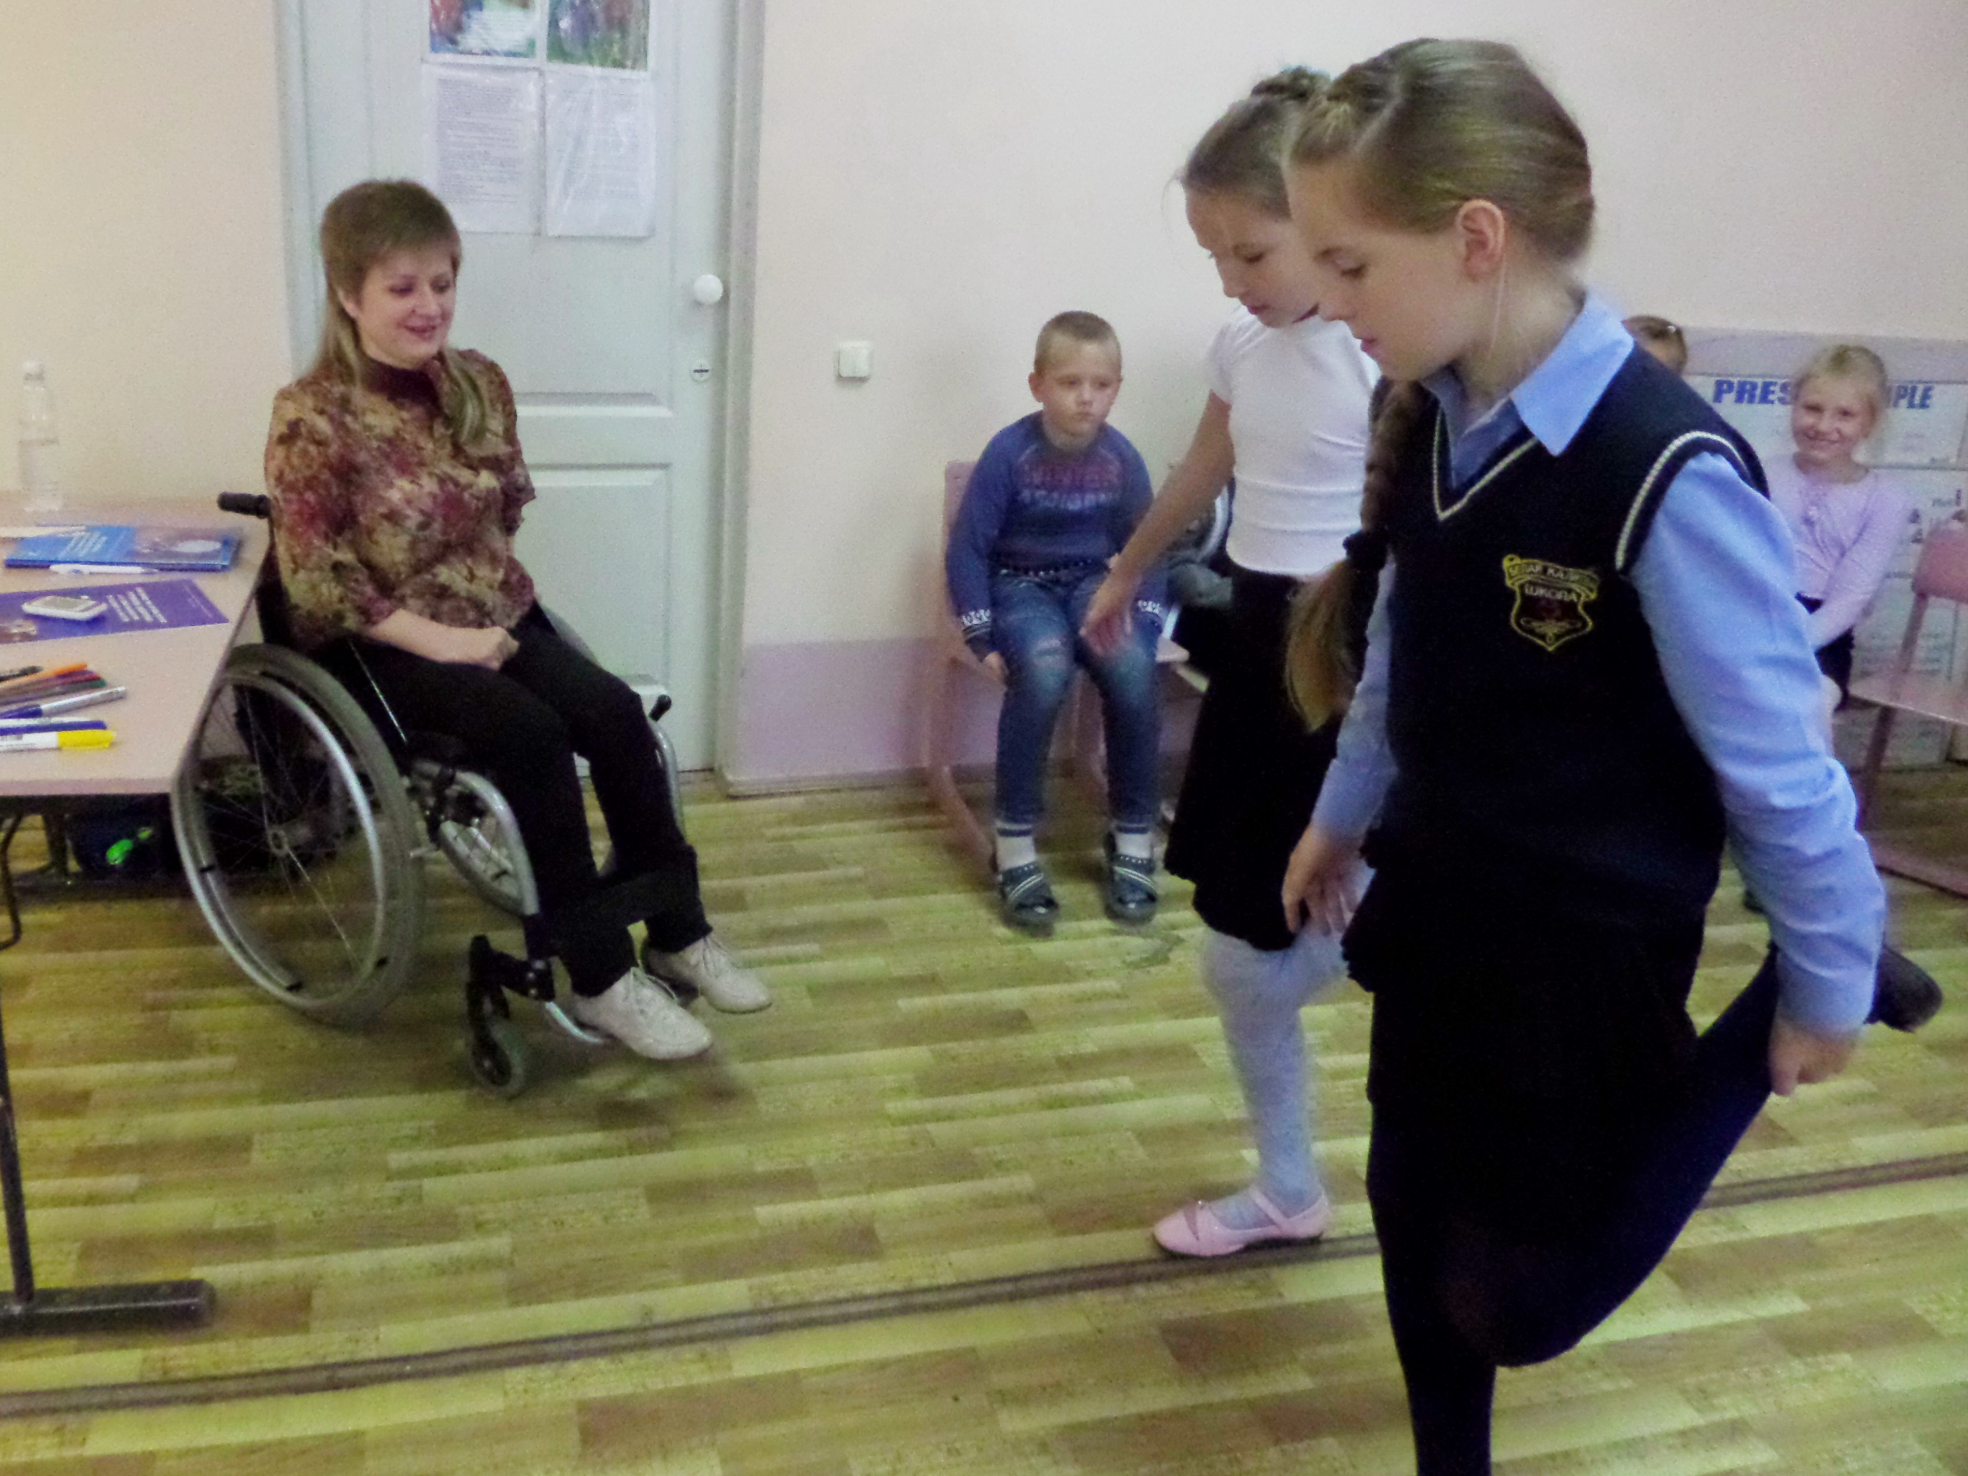
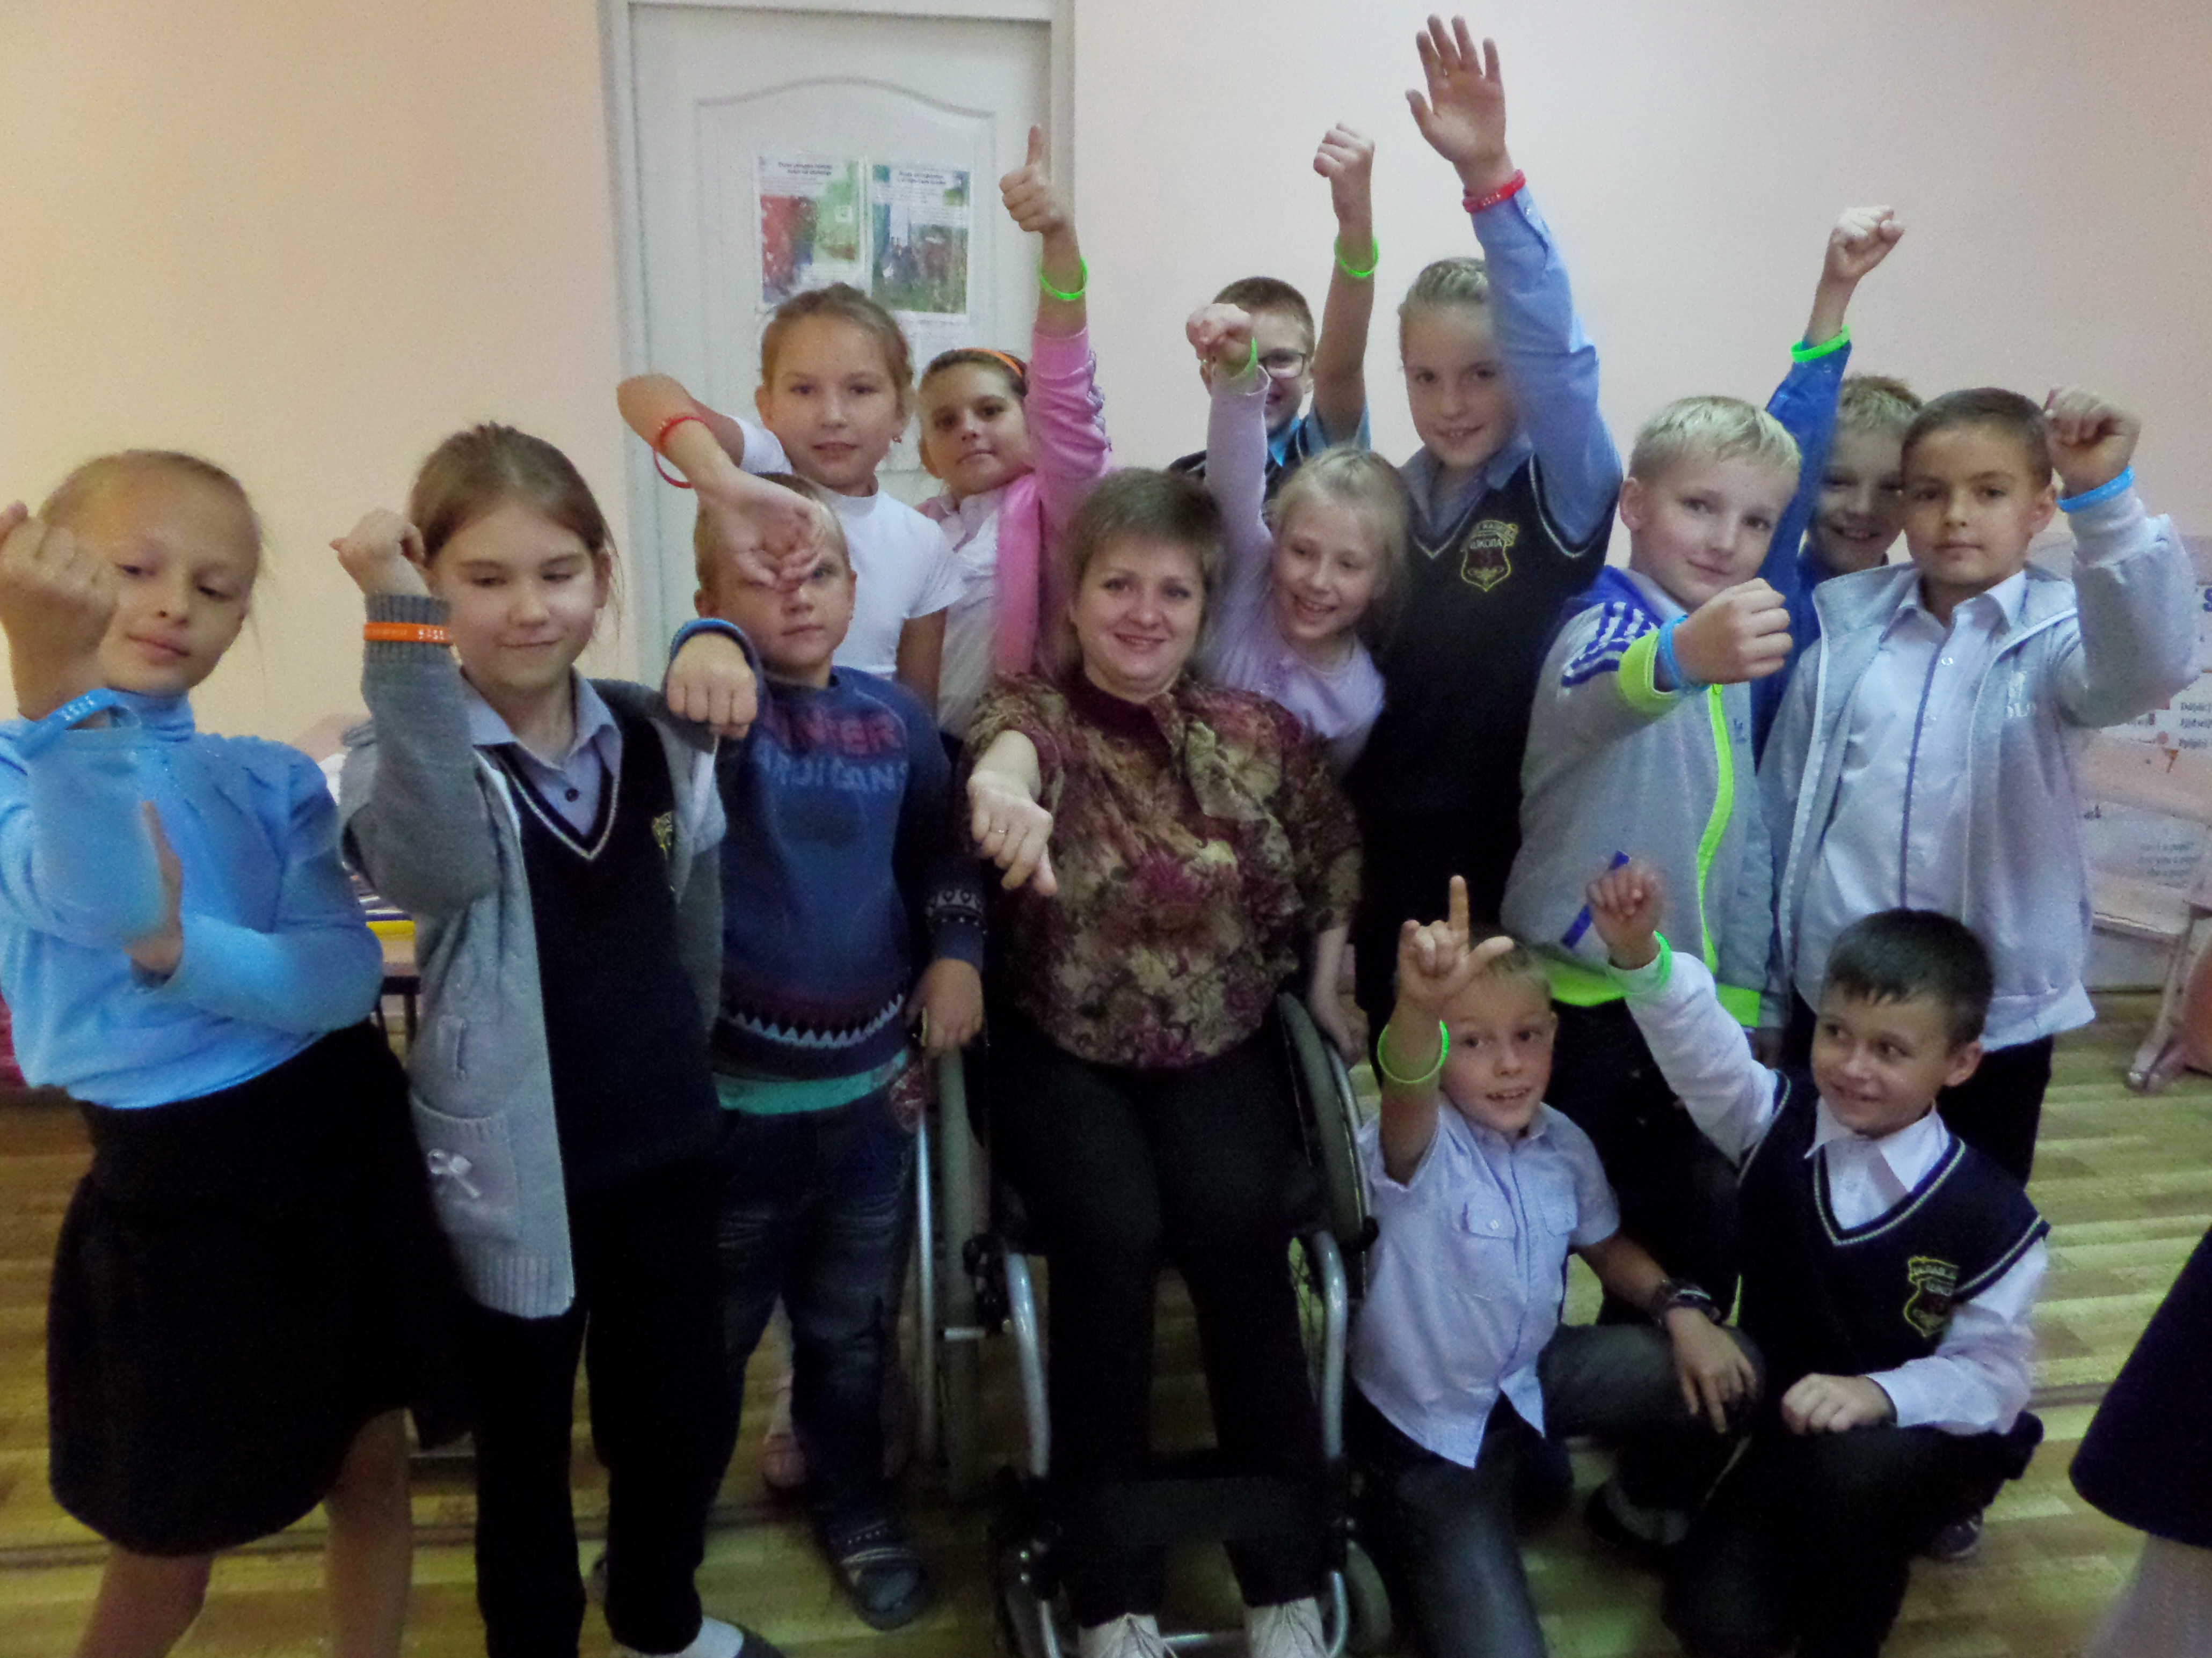
Урок первый
МБОУ СОШ №3
4 класс
Что такое инвалидность?

Slide 8

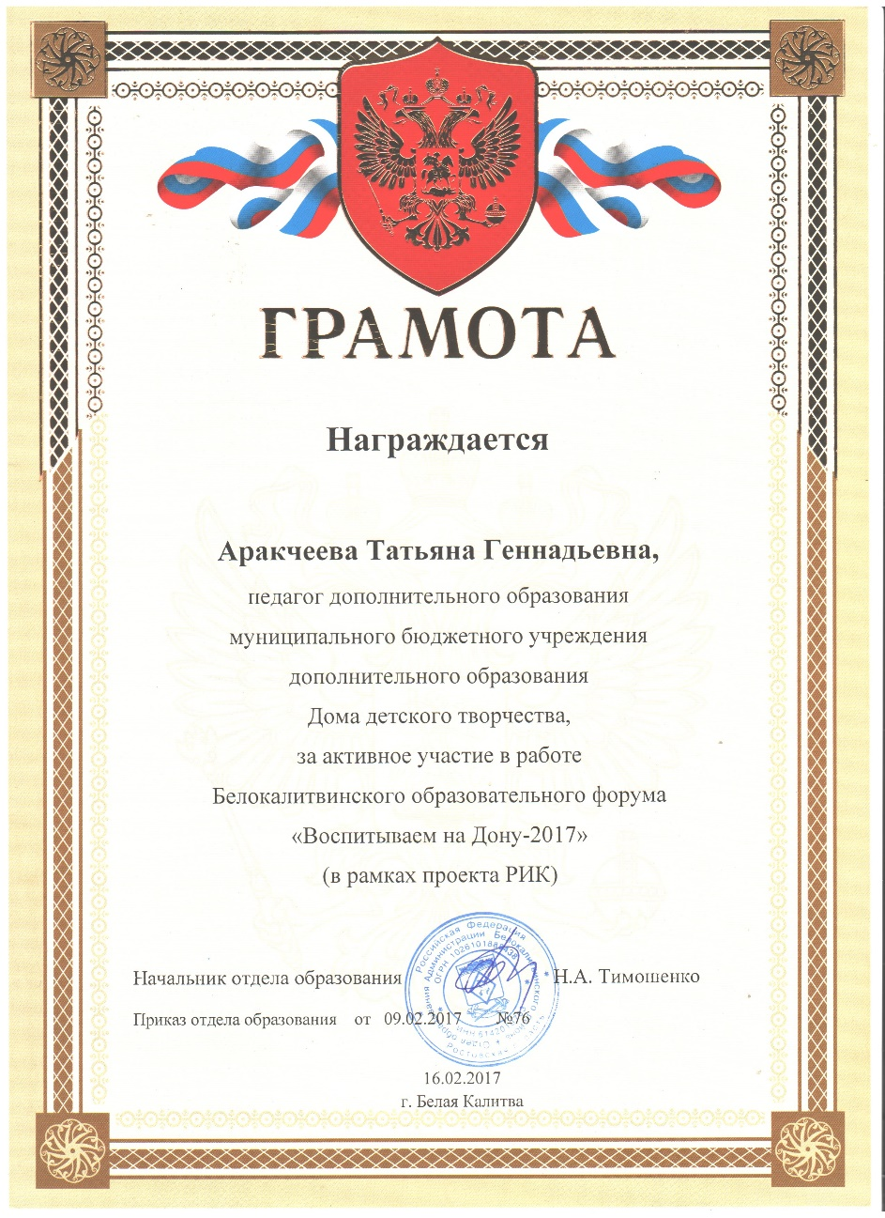


Slide 9
Бюджет проекта
№ | Статья расходов | Стоимость (ед.), руб. | Кол-во единиц | Всего, руб.
1. | Транспортные расходы |  |  | 3000
2. | Ленты с логотипом Проекта | 30 | 100 | 3000
3. | Наклейки с логотипом Проекта | 20 | 100 | 2000
4. | Канцелярские товары |  |  | 1000
ИТОГО: |  |  |  | 9000

Slide 10
Партнерство
Управление социальной защиты населения Администрации Белокалитвинского района
Отдел образования Администрации Белокалитвинского района
Комитет по физической культуре, спорту и делам молодёжи Администрации Белокалитвинского района
Образовательные учреждения Белокалитвинского района
РООИ «Перспектива» г. Москва
РИПК и ППРО
Рекламное агентство «Арт-принт»
Газета «Перекресток»

Slide 11
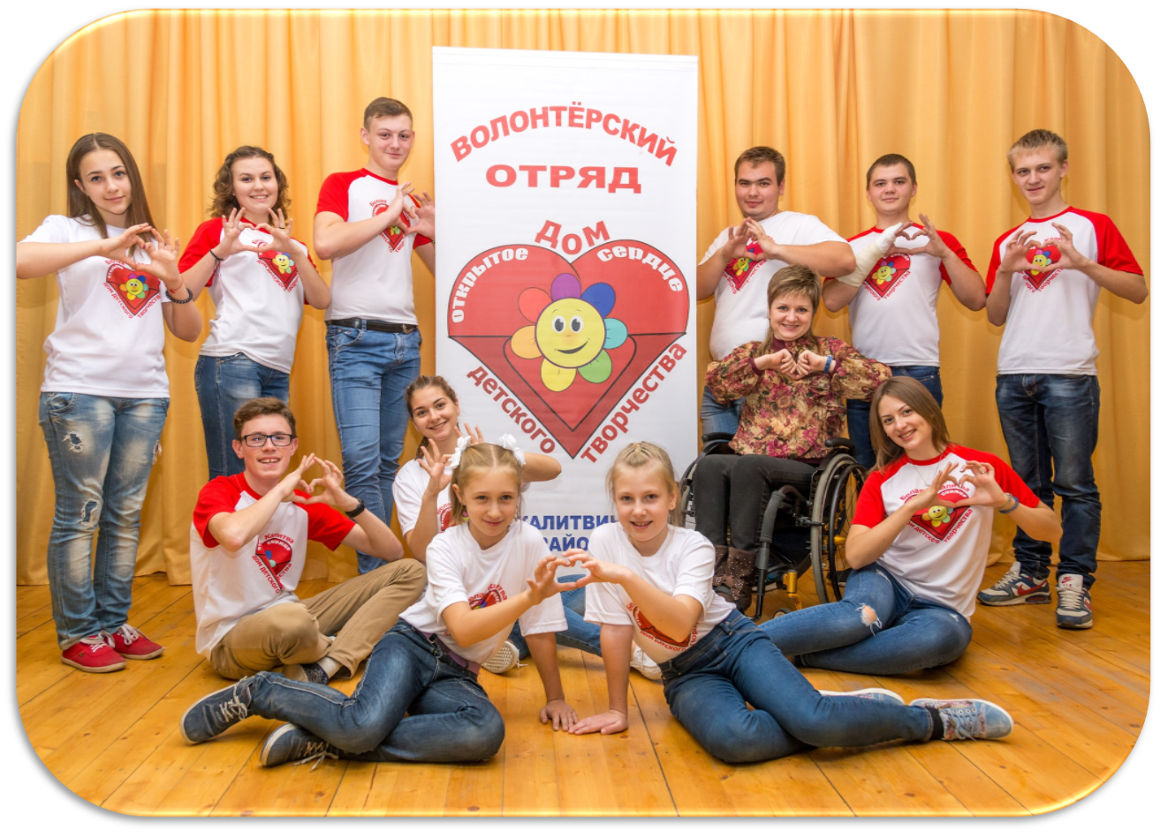
Команда проекта. Педагоги ДДТ и волонтерский отряд «Открытое сердце»
Волонтеры отряда: старшеклассники ОУ, студенты техникумов. Сопровождение педагога, проведение плановых мероприятий, тренингов, игровых упражнений, презентация проекта, фандрайзинг.

Slide 12
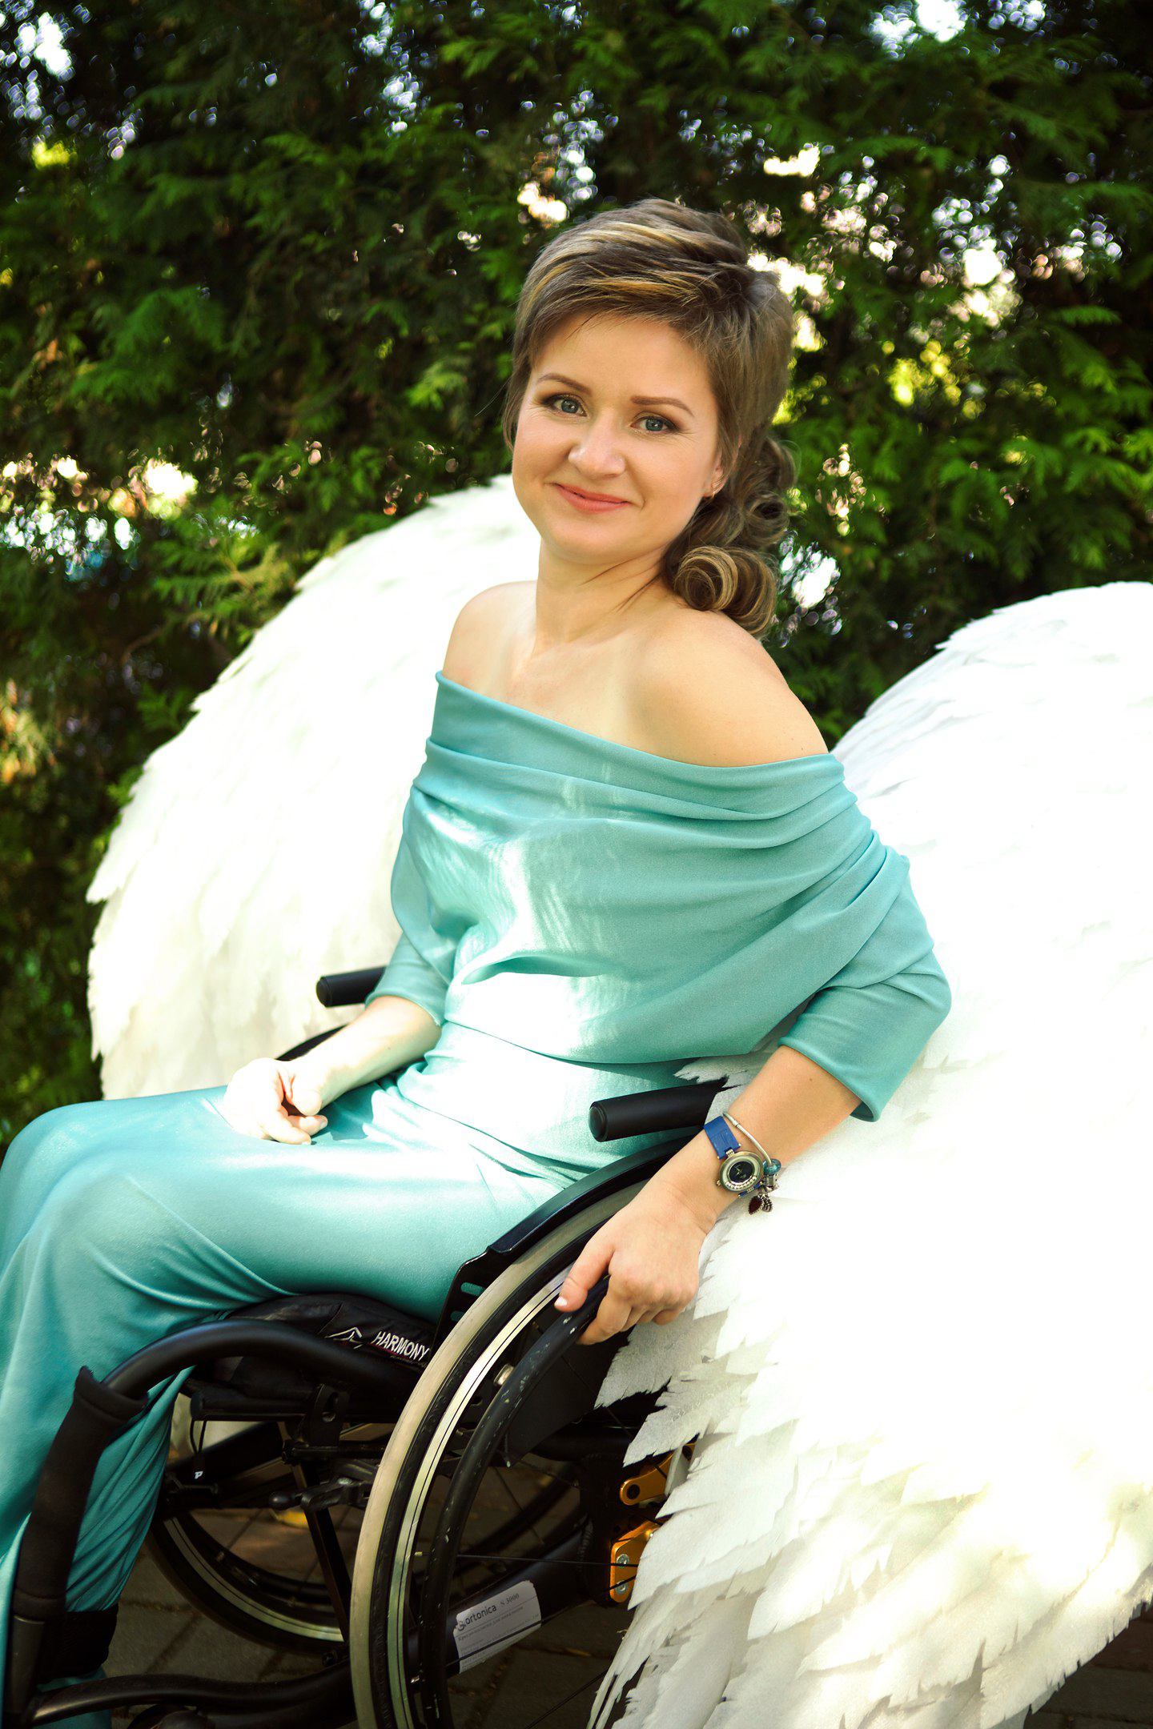
Преподаватель уроков понимания
Аракчеева Татьяна Геннадьевна педагог ДДТ – руководство проектом, обучение членов команды, проведение уроков, трансляция опыта.
Победитель областного конкурса «Доброволец года 2012»
Участник Всероссийского форума «Селигер2013»
Волонтер XI Паралимпийских зимних игр Сочи 2014
Член Координационного комитета по делам инвалидов при администрации Белокалитвинского района.
Капитан спортивной команды людей с инвалидностью Белокалитвинского района.
Участник Всероссийского проекта успешных людей с инвалидностью «Окрыленные мечтой» 2016г.
Организатор культурных, творческих, спортивных мероприятий для людей с инвалидностью в Белокалитвинском районе

Slide 13
Дальнейшая реализация проекта
Системная работа по проведению «Уроков доброты» в образовательных учреждениях города и района.
Трансляция опыта в рамках инновационной площадки Дома детского творчества «Создание и апробация инновационных моделей воспитания и социализации обучающихся на основе положений новой концепции развития дополнительного образования РФ» и РИК на презентационных площадках областного уровня.
Использование отдельных мероприятий проекта педагогами образовательных учреждений, как самостоятельных мини-проектов и акций.
Вовлечение молодежи, педагогов, родителей и людей с инвалидностью к проведению «Уроков доброты».

Slide 14
Проблемы проекта
Отсутствие условий доступности в некоторых образовательных учреждениях.
Отсутствие в городе специализированного транспорта для передвижения инвалидов-колясочников.
Необходимо:
Вовлечение людей с инвалидностью к проведению «Уроков доброты» в качестве ведущих.
Обучение ведущих Уроков специалистами РООИ «Перспектива» или иными специалистами, имеющими опыт по данной проблеме.
Обеспечение учебно-методическими материалами, пособиями, раздаточным материалом.

Slide 15
Публикации в СМИ и в Сети Интернет
Урок для детского объединения инклюзивного образования «Семицветик» http://ddt.bkobr.ru/index.php/press-centr/novosti/565-shkola-dobroty
Районный слет волонтеров http://ddt.bkobr.ru/index.php/press-centr/novosti/573-volonter-eto-ne-dolzhnost-sostoyanie-dushi
Статья в газете «Наше время» http://www.nvgazeta.ru/news/12826/507589/
Урок МБОУ СОШ №3 https://vk.com/arakcheeva_t?w=wall5888738_942%2Fall
Урок МБОУ СОШ №2 https://vk.com/openheartbk?w=wall-45677952_405%2Fall
Урок МБОУ СОШ №17 https://vk.com/openheartbk?w=wall-45677952_418%2Fall
СРЦ https://vk.com/openheartbk?w=wall-45677952_420%2Fall
СРЦ http://ddt.bkobr.ru/index.php/press-centr/novosti/692-urok-dobroty
Урок для родителей МБОУ СОШ №1 http://ddt.bkobr.ru/index.php/press-centr/novosti/748-uroki-dobroty-v-beloj-kalitve

